Slide 1

Souborové systémy

Slide 2
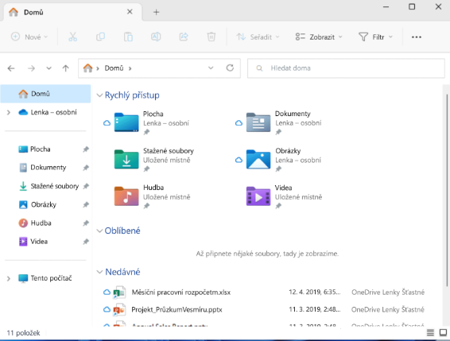
Co je to souborový systém?
Data uložená v pojmenovaných souborech
Soubory v adresářích
Způsob organizace dat na disku
Hierarchická struktura adresářů

Slide 3

Souborové systémy v Linuxu
EXT2 – Souborový systém bez žurnálování, výhodný pro menší disky, ale s menší odolností proti pádům
EXT3 - Vylepšená verze EXT2 s podporou žurnálování, což zlepšuje bezpečnost dat a možnost obnovy po pádu.
JFS - Souborový systém s žurnálováním od IBM, zaměřený na efektivní práci s velkými soubory a rychlou obnovu.
XFS - Výkonný souborový systém s 64bitovým adresováním, ideální pro velké servery a rozsáhlá úložiště dat.
Linux umí pracovat i se souborovými systémy Windows (NTFS a FAT32)

Slide 4

EXT4
Systém EXT4 může být použit na svazku o velikosti až 1 EiB (1024 PiB – pebibytů, přibližně 1018 bajtů), podporuje extenty a odstraňuje limit původního systému EXT3, jež mohl obsahovat v adresáři maximálně 32 768 podadresářů
Podpora nanosekundových časových razítek.

Slide 5
Kategorie souborových systémů a zaměření na bezpečnost, žurnálování, transakční zpracování
EXT4 (Linux):
Kapacita fyzických disků: EXT4 dokáže efektivně pracovat s velkými úložišti (až do velikosti 1 EiB).
Žurnálování: Ukládá informace o dokončených operacích pro jednodušší obnovu po pádu systému.
Transakční zpracování: Zajišťuje, aby zápisy na disk byly atomické a bezpečné.

Slide 6
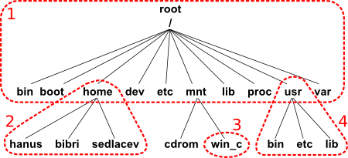
Stromová struktura uložení dat
EXT používá blokové skupiny, které mají konzistentní vnitřní strukturu. Každá bloková skupina obsahuje:
Superblok: Zahrnuje metadata o celém souborovém systému.
Tabulka inodů: Ukládá informace (práva, časové značky, ukazatele na datové bloky) o souborech.
Datové bloky: Obsahují skutečný obsah souborů a adresářů.
Adresáře: Jsou strukturovány stromově, což umožňuje hierarchickou organizaci souborů.

Slide 7
Základní adresářová struktura v Linuxu
/home (Domovské adresáře uživatelů)
Místo, kde uživatelé ukládají své osobní soubory a konfigurace.
/usr (Uživatelský software)
Obsahuje většinu aplikací a datových souborů, které jsou určeny pro běžné uživatele.
/var (Variabilní data)
Data, která se mění během provozu systému.
/tmp (Dočasné soubory)
Slouží k ukládání dočasných souborů a adresářů
/dev (Zařízení)
Soubory reprezentující fyzická a virtuální zařízení
/ (Kořenový adresář)
Nejvyšší adresář v adresářové struktuře
/bin (Binární soubory)
Obsahuje spustitelné binární soubory, které jsou potřebné pro základní funkce systému a spouštění v režimu jednoduchého uživatele.
/sbin (Systémové binární soubory)
Systémové nástroje a programy, které vyžadují vyšší oprávnění pro spuštění
/etc (Konfigurační soubory)
Obsahuje konfigurační soubory pro systém a různé aplikace.

Slide 8
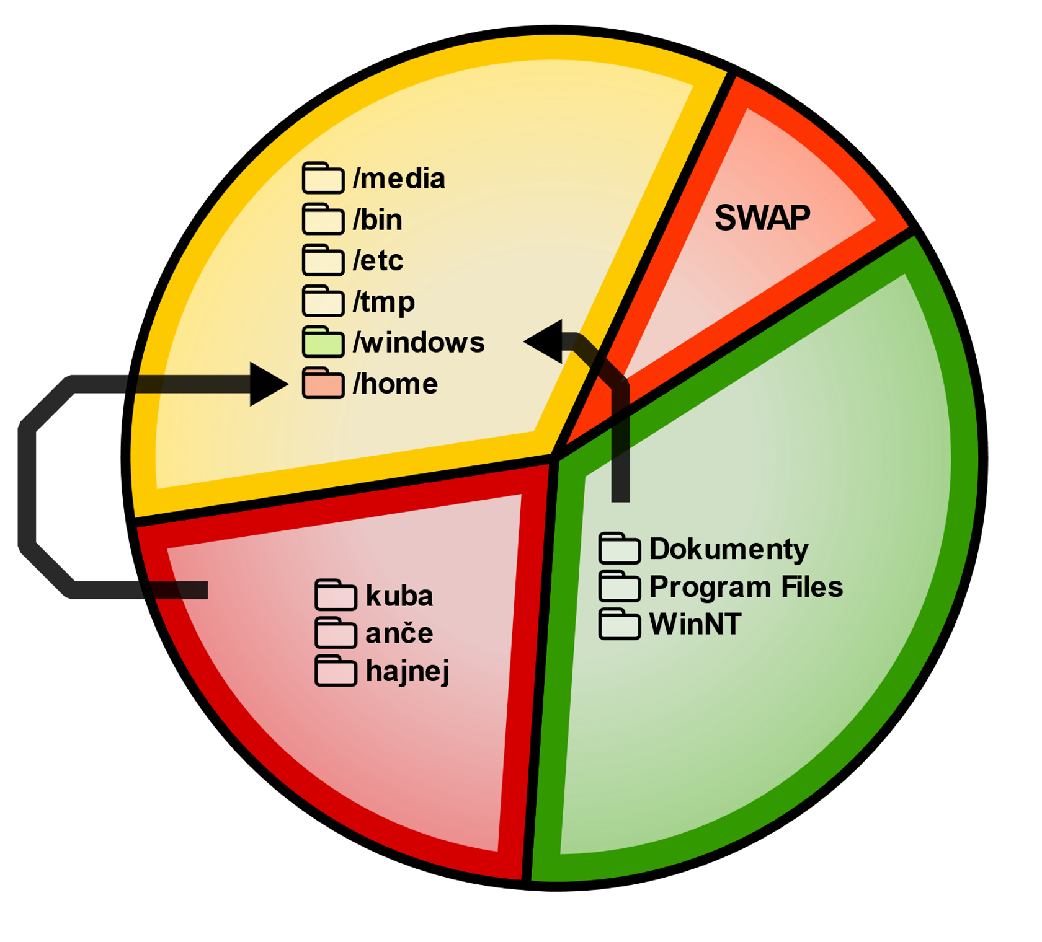
Vysvětlení fyzických disků a oddílů
Primární oddíl: Obsahuje boot sektor se zavaděčem OS.
Rozšířený oddíl: Umožňuje mít více logických oddílů na jednom fyzickém disku.
Příkazy: Pro rozdělení a formátování v linuxu
fdisk /dev/sdX – pro vytvoření oddílu
mkfs.ext4 /dev/sdX1 – pro formátování oddílu pro EXT4

Slide 9
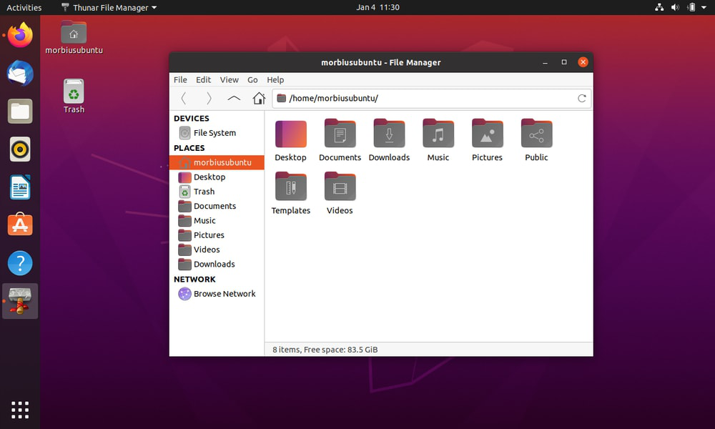
Hlavní rozdíly souborového systému Linuxu
Rozlišuje se velikost písmen
priklad.txt, Priklad.txt, priklad.TXT a Priklad.TXT jsou čtyři různé soubory
Neexistují jednotky resp. písmena jednotek (ve Windows označované C:, D: atd.)
Z pohledu uživatele existuje jediná stromově tvořená hierarchie souborového systému
Adresář je druh souboru
I adresáře mohou mít příponu, typickým příkladem jsou adresáře init.d nebo cron.d v adresáři etc.
Oprávnění souborů a adresářů
Linux používá systém práv (permissions)

Slide 10
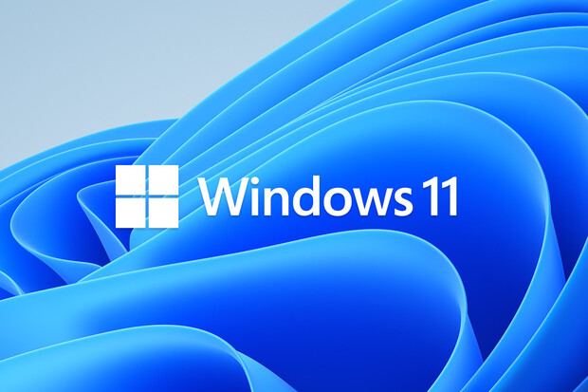
Souborové systémy pro Windows:
FAT - Jednoduchý souborový systém bez žurnálování, vhodný pro menší disky a výměnná média, s omezenou podporou bezpečnostních funkcí.
ISO 9660 - Souborový systém používaný pro CD a DVD, který umožňuje pouze čtení dat a musí být vytvořen s kompletním obsahem najednou.

Slide 11
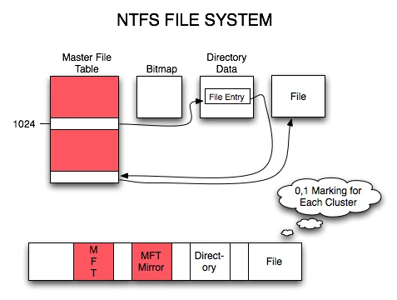
NTFS
NTFS (New Technology File System) je moderní souborový systém používaný ve Windows, který podporuje pokročilé funkce, jako je žurnálování, což zajišťuje vyšší integritu dat a snadnější obnovu po pádu systému. NTFS umožňuje přístupová práva (Access Control Lists - ACL), která definují detailní oprávnění k souborům a složkám, což zvyšuje bezpečnost. Dále podporuje kompresi a šifrování souborů (Encrypting File System - EFS) přímo na úrovni systému, což umožňuje efektivní a bezpečnou práci s daty. NTFS také umožňuje diskové kvóty pro kontrolu využití diskového prostoru a podporuje dlouhé názvy souborů a symbolické a pevné odkazy.

Slide 12
Kategorie souborových systémů a zaměření na bezpečnost, žurnálování, transakční zpracování
NTFS (Windows):
Žurnálování: Zajišťuje integritu souborů.
Access Control Lists (ACL): Podrobné řízení oprávnění.
Symbolické a pevné odkazy: Nabízí flexibilitu při vytváření odkazů na soubory.
Diskové kvóty: Omezují využití disku pro jednotlivé uživatele.

Slide 13
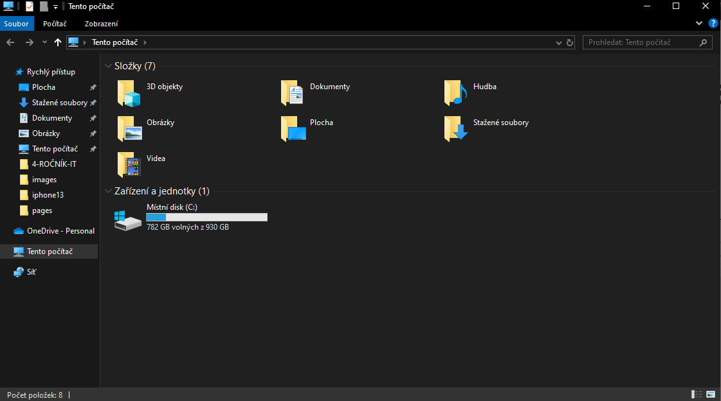
STRUKTURA SOUBOROVÉHO SYSTÉMU NA DISKU
C:\: Kořenový adresář hlavního oddílu.
Program Files: Složka s nainstalovanými programy.
Users: Profily uživatelů a jejich dokumenty.
System32: Obsahuje klíčové systémové soubory.

Slide 14
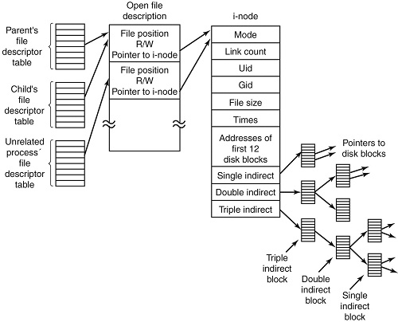
Inode:
Uzel obsahuje metadata pro každý libovolně velký soubor i adresář, například čas poslední změny, přístupová práva, seznam datových bloků a podobně. V adresářích jsou pak dvojice název souboru a k němu příslušné číslo i-uzlu, které pomocí metadat popisuje vlastní uloženou datovou část souboru nebo adresáře.

Slide 15
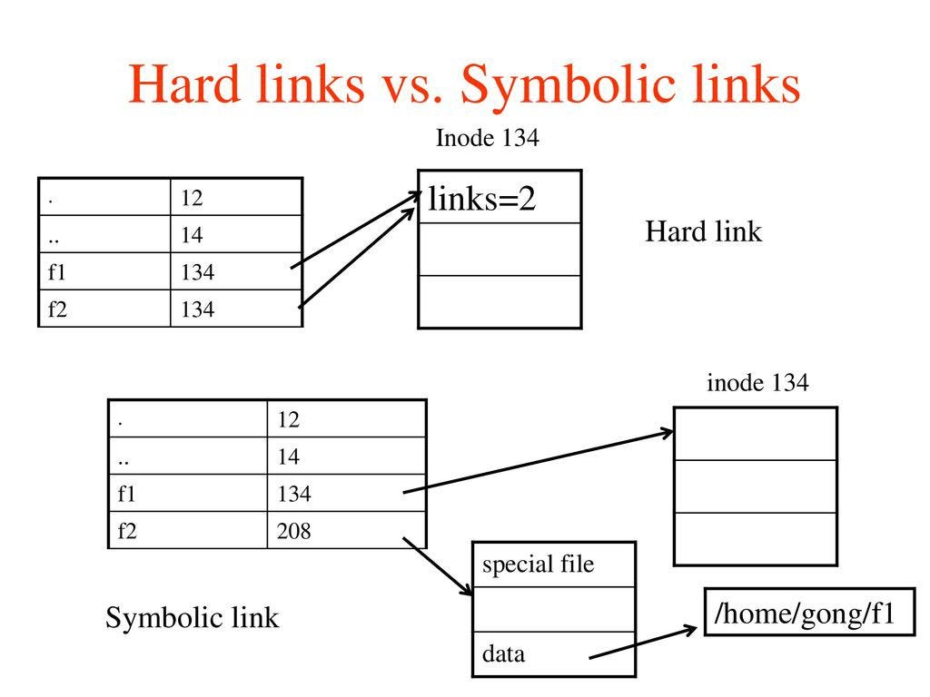
Symbolický a Hardwarový link
Symbolický link:
Hardwarový link:
Označuje alternativní odkaz, který ukazuje na jiný soubor nebo adresář.
Jsou fyzické spoje nebo kabely používané k přenosu elektrických signálů nebo dat mezi různými komponenty hardwaru, zařízeními nebo systémy.

